Slide 1
Registro de Emisiones y Transferencias
de Contaminantes, RETC
VENTANILLA ÚNICA COMO HERRAMIENTA DE SIMPLIFICACIÓN ADMINISTRATIVA, EL CASO DE CHILE
Marcos J. Serrano Ulloa
Jefe Departamento de Información Ambiental
División de Información y Economía Ambiental
Ministerio del Medio Ambiente

Slide 2
ÍNDICE
¿Por qué una Ventanilla Única?
¿Qué es la Ventanilla Única del RETC?
¿Cómo funciona la Ventanilla Única del RETC?
Modificaciones a la normativa para el funcionamiento de la VU del RETC
Concepto de Establecimiento
Funciones claves para el funcionamiento de la VU del RETC
Nuevas Obligaciones en materia de residuos, Formulario de Producción, Gasto de Protección Ambiental y Declaración Jurada Anual
Hacia un inventario multimedio
Aporte del RETC a las políticas públicas y ODS

Slide 3
¿Por qué una Ventanilla Única del RETC?
Labores del RETC:
Normalizar Bases de Datos (estructura)
Unificar establecimientos (información incompleta)
Mantener coherencia de las estadísticas
Generar indicadores ambientales
Generar información IEMA / REMA / OCDE
Mantener activos los convenios de información
Ingreso por cada Sistema Sectorial
Distintas Autoridades Fiscalizadoras
MINSAL
Declaración
Traspaso Reporte
SISS
Registro de Datos
Declaración
Traspaso Reporte
Declaración
Traspaso Reporte
DIRECTEMAR
Declaración
Traspaso Reporte
OTROS
Convenios Interinstitucionales
Usuarios
Sistemas Sectoriales
PROBLEMAS:
Difícil homologación de bases de datos sectoriales
Duplicidad en registro de sujetos obligados a reporte
Información incompleta
La industria declara con distintas claves a sistemas de reporte
Traspaso voluntario de información entre servicios públicos
≠

Slide 4
¿Qué es el Sistema Ventanilla Única del RETC?
Es un Sistema que mediante un Portal Web, los sujetos obligados que reporten sus emisiones, residuos y/o transferencias de contaminantes, accederán a los Sistemas de Declaración de los Órganos Fiscalizadores para dar cumplimiento a la obligación de reporte de los establecimientos emisores o generadores.
NUEVO USUARIO
Responsable de toda la información Ambiental del establecimiento
MINSAL
Declaración
Declaración
SISS
Ingreso
Declaración
Declaración
DIRECTEMAR
Encargado de
Establecimiento
Información
Directa
OTROS SERVICIOS
Información de emisiones, residuos y transferencias de contaminantes
Notes:
Hacer énfasis en que es una plataforma.

Slide 5
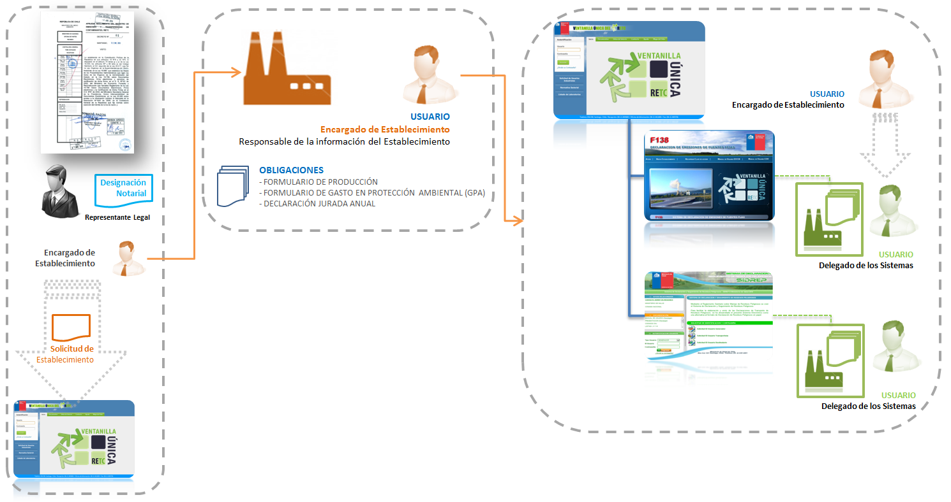
Sistema Ventanilla Única del RETC: Funcionamiento
Clave Encargado de Establecimiento ID_Establecimiento
Clave Delegado de Sistema Sectorial - RUT
Clave Delegado de Sistema Sectorial - RUT
http://vu.mma.gob.cl

Slide 6
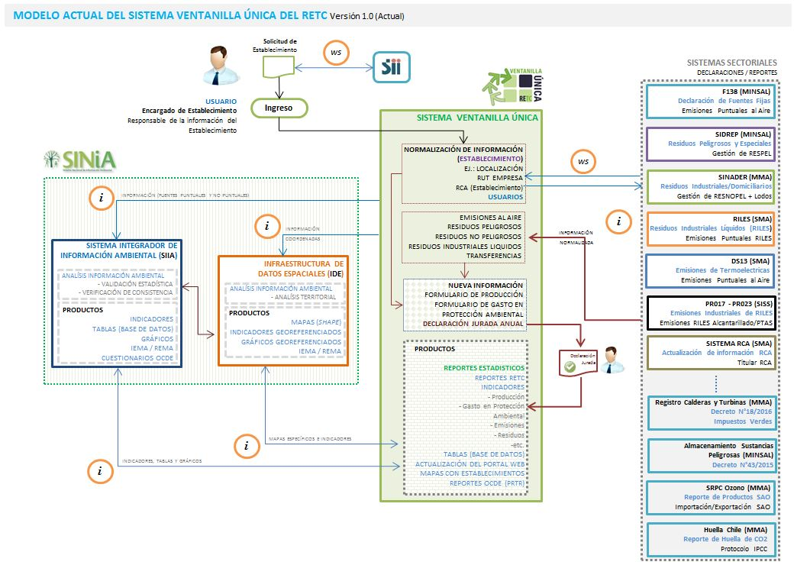
¿Cómo funciona la Ventanilla Única del RETC?

Slide 7
Modificaciones a la normativa para el funcionamiento de la VU
N° | Normativa Legal | Ministerio | Detalle
1 | D.S. Nº 185/91 | Ministerio de Minería | Reglamenta funcionamiento de establecimientos emisores de anhídrido sulfuroso, material particulado y arsénico en todo el territorio de la república
2 | D.S. Nº 4/92 | Ministerio de Salud | Establece norma de emisión de material particulado a fuentes estacionarias puntuales y grupales
3 | Resolución N° 15.027/94 | Ministerio de Salud | Establece procedimiento de declaración de emisiones para fuentes estacionarias que indica
4 | D.S. Nº 165/98 | Ministerio Secretaría General de la Presidencia | Establece norma de emisión para la regulación del contaminante arsénico emitido al aire
5 | D.S. Nº 37/2012 | Ministerio del Medio Ambiente | Establece norma de emisión de compuestos TRS, generadores de olor, asociados a la fabricación de pulpa Kraft o al sulfato.
6 | D.S. N° 137/1999 | Ministerio Secretaría General de la Presidencia | Establece Norma de emisión para olores molestos (compuestos sulfuro de hidrógeno y mercaptanos: gases TRS) asociados a la fabricación de pulpa sulfatada
7 | D.S. Nº 609/98 | Ministerio de Obras Públicas | Establece norma de emisión para la regulación de contaminantes asociados a las descargas de residuos industriales líquidos a sistemas de alcantarillado
8 | D.S. Nº 90/00 | Ministerio Secretaría General de la Presidencia | Establece norma de emisión para la regulación de contaminantes asociados a las descargas de residuos líquidos a aguas marinas y continentales superficiales; en
9 | D.S. Nº 46/02 | Ministerio Secretaría General de la Presidencia | Establece norma de emisión de residuos líquidos a aguas subterráneas
10 | D.S. Nº 138/05 | Ministerio de Salud | Establece obligación de declarar emisiones que indica: Calderas generadoras de vapor yo agua caliente, producción de celulosa, fundiciones primarias y secundarias, centrales termoeléctricas, producción de cemento, cal o yeso, producción de cerámica, siderurgia, petroquímica, asfaltos y equipos electrógenos.
11 | D.S. Nº 45/07 | Ministerio Secretaría General de la Presidencia | Establece norma de emisión para incineración y Coincineración
12 | D.S. Nº 13/2011 | Ministerio del Medio Ambiente | Establece norma de emisión para centrales termoeléctricas
13 | D.S. Nº 148/03 | Ministerio de Salud | Aprueba reglamento sanitario sobre manejo de residuos peligrosos
14 | D.S. Nº 189/05 | Ministerio de Salud | Aprueba reglamento sobre condiciones sanitarias y de seguridad básicas en los rellenos sanitarios
15 | D.S. Nº 4/09 | del Ministerio Secretaría General de la Presidencia | Establece reglamento para el manejo de lodos generados en las plantas de tratamiento de aguas servidas
16 | D.S. Nº 6/09 | Ministerio de Salud | aprueba reglamento sobre manejo de residuos de establecimientos de atención de salud (REAS)

Slide 8
Impacto en servicios públicos integrados a la VU del RETC
- Eliminación de declaración y mediciones de la Res. 15.027/94 en papel.
Eliminación de declaración 5081 en papel.
Declaración Sanitarias mediante protocolo especial para D.S 609/98.
Declaraciones voluntarias que se realizaban como obligatorias.

Slide 9
Fin a las declaraciones y reportes en papel
Anterior a Ventanilla Única, la industria debía entregar en papel los algunas mediciones e informes Planes de Descontaminación y Normas Atmosféricas, residuos domiciliarios no peligrosos a los diferentes servicios responsables.
DS N°15
DS N°252
SMA
DS N°180
DS N°206
SAG
DS N°164
DS N°81
DS N°179
DS N°37
MINSAL
INDUSTRIA
DOCUMENTOS EN
PAPEL
Distribuye
MINSAL
Ingresa
SMA
Distribuye
SAG
INDUSTRIA
VENTANILLA
ÚNICA
FORMATO DIGITAL
Notes:
Hacer énfasis en que es una plataforma.

Slide 10
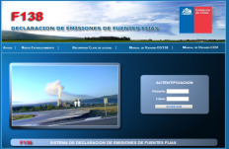
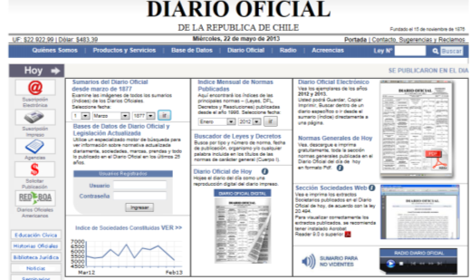
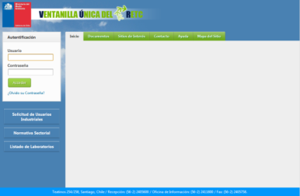
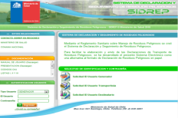
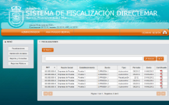
Gradualidad: Artículo transitorio
02 Mayo 2013
02 Mayo 2014
La obligación de ingresar a través del Sistema de Ventanilla Única para reportar las emisiones, residuos y/o transferencias de contaminantes, establecida en los artículos 19, 26, 27, 28 y 30 del presente reglamento, entrará en vigencia después de 1 año de publicado el presente Reglamento en el Diario Oficial.
En el intertanto, los sujetos obligados a reporte cumplirán con sus obligaciones de reportar información relativa a emisiones, residuos y/o transferencias de contaminantes de acuerdo a lo establecido en la legislación vigente.

Slide 11
Concepto de Establecimiento en reglamento RETC
“Recinto o local en el que se lleva a cabo una o varias actividades económicas donde se produce una transformación de la materia prima o materiales empleados o que no producen una transformación en su esencia pero dan origen a nuevos productos, y que en este proceso originan emisiones, residuos y/o transferencias de contaminantes; así como cualesquiera otras actividades directamente relacionadas con aquellas que guarden una relación de índole técnica con las actividades llevadas a cabo en el mismo emplazamiento y puedan tener repercusiones sobre generación de emisiones, residuos y/o transferencias de contaminantes.”
REGLAMENTO RETC - D.S. N°1/2013 MMA
Este concepto obliga a registrar en el Sistema de Ventanilla Única muchos establecimientos no conocidos anteriormente en RETC por diversos motivos:
Declaraba sólo en casa matriz.
Declaraba con un solo establecimiento para toda la empresa.
La empresa transportista realizaba las gestiones de declaración.
Notes:
Casos que demuestren la duplicidad de establecimientos
Casos que demuestren que la información que se tenia antes no se procesaba bien ( establecimientos que no se ubicaban)

Slide 12
Funciones claves para el funcionamiento de la VU del RETC
Son Enlaces del RETC, aquéllos funcionarios de un órgano de la Administración del Estado que sean parte del Grupo Nacional Coordinador (GNC), a los cuales se les asigne la labor de enviar, recepcionar, generar, recopilar, obtener y validar la información de emisiones, residuos y/o transferencias de contaminantes.
Cada órgano deberá designar al enlace del RETC, que estará encargado de cumplir con las funciones relativas al RETC.
Las labores principales del enlace serán:
Envío y recepción de información de los datos procesados de emisiones, residuos y/o transferencias de contaminantes que éstos manejen.
En caso de evidenciar un incumplimiento por parte de los establecimientos obligados a la entrega de la información objeto de reporte, deberán informar de éste al Ministerio.
c) Ingresar al nodo central del RETC, a más tardar durante el mes de mayo de cada año, todos la información procesada referente a las emisiones, residuos y/o transferencias de contaminantes relevantes para el RETC del año anterior.
Administrador
Enlace Nacional

Slide 13
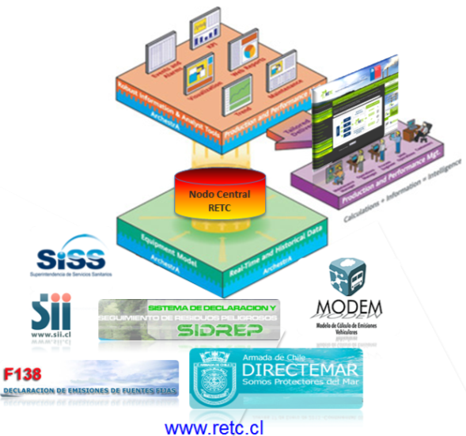
Funciones claves para el funcionamiento de la VU del RETC
Deberes de los órganos de la Administración del Estado, respecto a la entrega de información al RETC:
Toda aquella información que obtengan de los sujetos obligados a reportar emisiones, residuos y/o transferencias de contaminantes;
b) La información generada con ocasión de los procesos de fiscalización, en materia de emisiones, residuos y/o transferencia de contaminantes;
c) Cualquier otra información que solicite el Ministerio relativa a emisiones, residuos y/o transferencia de contaminantes, y cualquier otro aspecto que permita estimarlas o cuantificarlas.
Lo anterior, sin perjuicio de las excepciones establecidas por ley que impidan a los órganos de la Administración del Estado entregar todo o parte de esta información*.
(*) Título V, Artículo 23.- La información que contiene el RETC será de carácter público, pero podrá restringirse su entrega y publicación, si corresponde a alguna de las causales establecidas en la Ley Nº 20.285 sobre Acceso a la Información Pública.

Slide 14
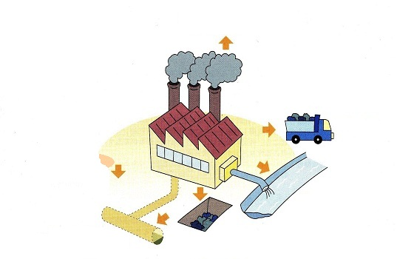
Nuevas obligaciones: Residuos, Formulario de Producción, GPA y DJA
EMISIONES AL AIRE
PUNTUALES: Sistema de Declaración de Fuentes Fijas (F138) Sistema Termoeléctricas, Sistema Huella Chile y Módulo de Planes y Normas.
NO PUNTUALES: Modelo MODEM (Emisiones Vehiculares), Metodologías Top Down Leña residencial, Incendios Urbanos, Incendios forestales y Quemas
Transferencia de Contaminantes
(Sistema SIDREP)
GEOLOCALIZADO
UTM
HUSO
Emisión a
Aguas Subterráneas
(Sistema RILES)
Emisiones a aguas superficiales continentales (Sistema RILES)
Transferencia de Contaminantes al Agua
(Sistema SISS)
Emisiones al suelo
(SINADER)
Municipalidades e Industrias
Formulario Producción
Formulario GPA
Declaración Jurada Anual
D.S. Nº1/2013 MMA

Slide 15
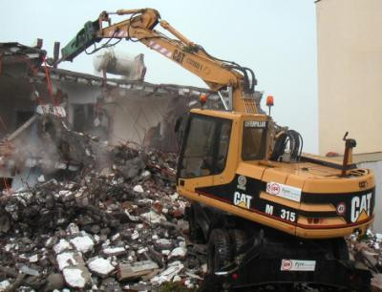
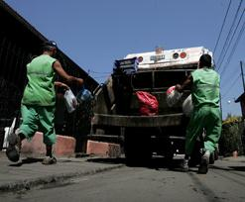
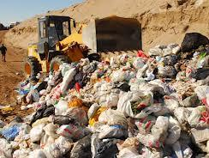
Nuevas obligaciones: Residuos, Formulario de Producción, GPA y DJA
Generador de Residuos
Los establecimientos que generen anualmente más de 12 toneladas de residuos no sometidos a reglamentos específicos, estarán obligados a declarar al 30 de marzo de cada año sus residuos generados el año anterior, a través del Sistema de Ventanilla Única del Registro de Emisiones y Transferencias de Contaminantes (RETC). Lo anterior, sin perjuicio, de las obligaciones emanadas de los D.S. N° 148 de 2003, y D.S. N° 6 de 2009, ambos del Ministerio de Salud, así como del D.S. N° 4 de 2009, del Ministerio Secretaría General de la Presidencia, en relación a lo dispuesto al artículo 18 letra d) del presente reglamento.
Residuos Municipales
Las municipalidades deberán declarar, antes del 30 de marzo de cada año, los residuos recolectados por éstas o por terceros contratados por ella, durante el año anterior, a través del Sistema de Ventanilla Única del Registro de Emisiones y Transferencias de Contaminantes (RETC).
Destinatarios de Residuos
Los destinatarios de residuos, que reciban anualmente más de 12 toneladas de residuos, deberán declarar los residuos recepcionados el año anterior a través del Sistema de Ventanilla Única del Registro de Emisiones y Transferencias de Contaminantes (RETC), al 30 de marzo de cada año. Lo anterior, sin perjuicio, de las obligaciones emanadas de los D.S. N° 148 de 2003, D.S. N° 189 de 2005, y D.S. N° 6 de 2009, todos del Ministerio de Salud, así como el D.S. N° 4 de 2009 del Ministerio Secretaría General de la Presidencia.
a participar en las sesiones, en carácter consultivo, a representantes de la sociedad civil.

Slide 16
Nuevas obligaciones: Residuos, Formulario de Producción, GPA y DJA
Declaración Jurada Anual: El Encargado de Establecimiento tiene la responsabilidad por la veracidad de la información, es decir, tiene la obligación de no falsear ni omitir intencionalmente los datos.
Información Veraz
Encargado de
Establecimiento
Datos Falsificados
Omisión Intencional
“El que ante la autoridad o sus agentes perjurare o diere falso testimonio en materia que no sea contenciosa, sufrirá penas de presidio menor en sus grados mínimo a medio y multa de seis a diez unidades tributarias mensuales”.
Artículo N°210, Código Penal
Encargado de
Establecimiento
Notes:
La importancia de ventanilla única radica en que nos permitirá mejorar la calidad de la información obtenida por parte de los establecimientos.

Slide 17
Hacia un inventario multimedio
Mismo Establecimiento, Distintas Direcciones
Sistemas
VU D.S. N°1/2013 del MMA Sistema de Ventanilla Única – MMA
F138 D.S. N°138/2005 del MINSAL Sistema de Declaración de Emisiones de Fuentes Fijas – MINSAL
SIDREP D.S. N°148/2005 del MINSAL Sistema Electrónico de Declaración y Seguimiento de Residuos Peligrosos - MINSAL
SINADER D.S. N°1/2013 del MMA Sistema Nacional de Declaración de. Residuos – MMA
DS13 D.S. N°13/2011 del MMA Norma de Emisión para Centrales Termoeléctricas - SMA
RILES D.S. N°609/1998 del MOP Norma de Emisión para la Regulación de Contaminantes Asociados a las
Descargas de Residuos Industriales Líquidos a Sistemas de Alcantarillado SISS
RILES D.S. N°4/2009 del MINSEGPRES Reglamento para el Manejo de Lodos Generados en Plantas de Tratamiento de Aguas Servidas – MINSAL y SAG
RILES D.S. N°90/2000 del MINSEGPRES Norma de Emisión para la Regulación de Contaminantes Asociados a las Descargas de Residuos Líquidos a Aguas Marinas y Continentales Superficiales - SMA
RILES D.S. N°46/2002 del MINSEGPRES Norma de Emisión para la Regulación de Contaminantes Asociados a las Descargas de Residuos Líquidos a Aguas Subterráneas - SMA

Slide 18
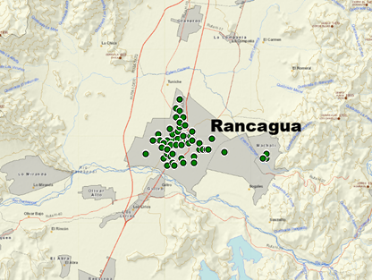
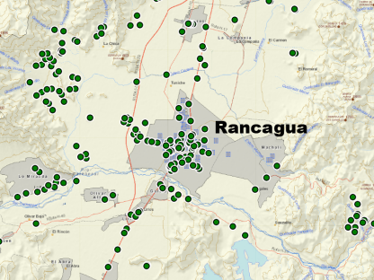
Hacia un inventario multimedio
Establecimientos Conocidos
(RETC 2005 – 2013)
Sistema de Ventanilla Única obliga a
Georreferenciar los Establecimientos
Establecimientos Aprobados
Sistema Ventanilla Única (2014)

Slide 19
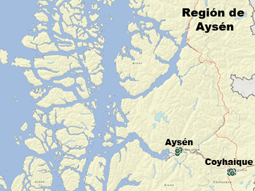
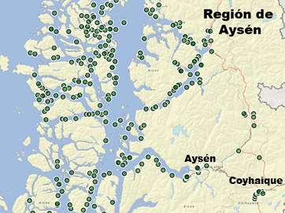
Hacia un inventario multimedio
Anterior a Ventanilla Única
Establecimientos conocidos: 78
Centralizado
Posterior a Ventanilla Única
Establecimientos conocidos: 335
Distribuido

Slide 20
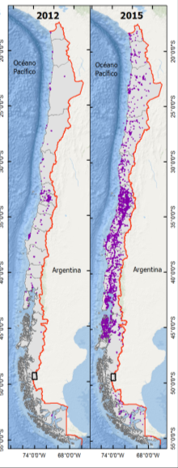
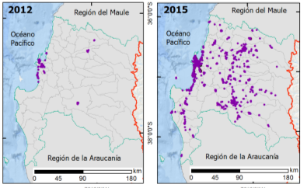
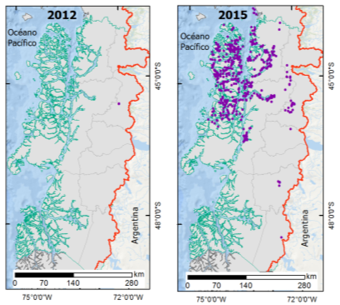
Hacia un inventario multimedio
Notes:
Hacer énfasis en que es una plataforma.

Slide 21
Usuarios Ventanilla Única del RETC
Detalles Sistema Ventanilla Única
Establecimientos Inscritos | 25.907
Usuarios registrados | 34.090
Solicitudes de Establecimiento y solicitudes de cambios de Encargado o Representante Legal | 33.344
Correos electrónicos con consultas (2015) | 28.132
Promedio de llamadas al día | 50 -100
Promedio de llamadas al día (periodos críticos) | 700+
Solicitudes OIRS derivadas al RETC (2015) | 203
Visitas al día en Ventanilla Única (Promedio Anual) | 500+

Slide 22
Canales de apoyo al Sistema Ventanilla Única del RETC
OIRS
Soporte Telefónico (Vía OIRS)
Correo Electrónico (vu_retc@mma.gob.cl)
e-learning Ventanilla Única (Sistemas Sectoriales)
Preguntas Frecuentes (FAQ: http://vu.mma.gob.cl)
Capacitaciones presenciales
División de Información y Economía Ambiental
Departamento de Estadísticas e Información Ambiental

Slide 23
Obligaciones para el año 2017
OBLIGACIÓN | FECHA RELEVANTE
DECLARACIÓN ANUAL DE LOS RESIDUOS NO PELIGROSOS (Generadores Industriales, Municipalidades y Destinatarios de Residuos) Cumplimiento Art. N°26, 27 y 28 del D.S. N°1/2013 MMA | Antes del 30 de marzo se debe declarar en SINADER
DECLARACIÓN DE EMISIONES DE FUENTES FIJAS F138 Cumplimiento al D.S. N°138/2005 MINSAL | Antes del 30 de abril se debe declarar en SINADER
FORMULARIO DE PRODUCCIÓN Consumo de Agua Consumo de Energía Productos Otros (Capacitaciones y campañas ambientales) Cumplimiento Art. N°8, letra f) del D.S. N°1/2013 MMA | Antes del 30 de Agosto se debe declarar el Formulario de Producción (fecha sugerida)
FORMULARIO DE COSTOS E INVERSIÓN EN SISTEMAS DE CONTROL Y MONITOREO (Gasto en Protección Ambiental) Costos de Monitoreo y Control Aire Costos de Monitoreo y Control Agua Costos asociados a Manejo de Residuos Sólidos Otros (Gatos Ambientales no incluidos) Cumplimiento Art. N°8, letra g) del D.S. N°1/2013 MMA | Antes del 30 de Agosto se debe declarar el Formulario de GPA (fecha sugerida)
DECLARACIÓN JURADA ANUAL Cumplimiento Art. N°16 del D.S. N°1/2013 MMA | Entre el 01 de Septiembre y el 15 de Octubre se debe efectuar la declaración jurada anual.
Gobierno de Chile | Ministerio del Medio Ambiente

Slide 24
Registro de Emisiones y Transferencias
de Contaminantes, RETC
APORTE DEL RETC A LAS POLÍTICAS PÚBLICAS AMBIENTALES

Slide 25
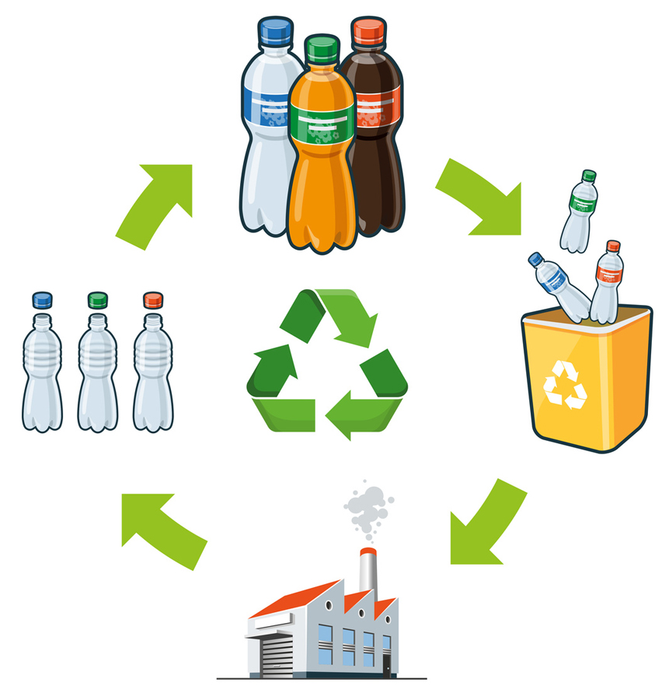
Información relevante para la generación de políticas públicas en Chile
Ley 20.780 Artículo 8: Impuestos Verdes
a las Fuentes Fijas
Ley 20.920 Marco para la gestión de residuos, REP y Fomento al reciclaje.
Información para apoyar la labor de la Fiscalización

Slide 26
Necesidad de modificar el D.S. N°1/2013 del MMA, Reglamento del RETC
REGISTRO CALDERAS Y TURBINAS AFECTAS A PAGO DE IMPUESTOS VERDES
LEY 20.780 REFORMA TRIBUTARIA QUE MODIFICA EL SISTEMA DE TRIBUTACIÓN DE LA RENTA E INTRODUCE DIVERSOS AJUSTES EN EL SISTEMA TRIBUTARIO.

Slide 27
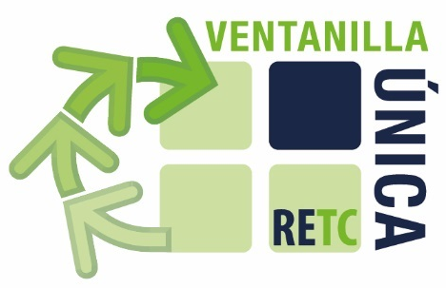
Registro de Emisiones y Transferencias
de Contaminantes, RETC
Implementación Impuestos Verdes
Departamento de Información Ambiental
Ministerio del Medio Ambiente

Slide 28
Reforma Tributaria Art. 8 Ley 20.780: Impuestos Verdes
La Ley N°20.780 y La Ley N°20.899, establecen dos tipos de impuestos asociados a la emisiones de fuentes móviles y fijas:
Fuentes móviles: Impuesto a las emisiones de vehículos nuevos livianos y medianos. Se paga una vez al momento de la compra, calculado de acuerdo al rendimiento urbano del mismo. Vigente a partir de 2016, para incentivar el ingreso a los mercados de vehículos que contaminen menos.
Fuentes Fijas: Impuesto anual a beneficio fiscal –tanto para personas naturales como jurídicas- que grava las emisiones al aire de MP, NO_{x}, SO₂ y CO₂, producidas por establecimientos cuyas fuentes fijas, conformadas por calderas o turbinas, individualmente o en su conjunto, sumen una potencia térmica mayor o igual a 50 MWt (megavatios térmicos), considerando el límite superior del valor energético del combustible.
Vigente a partir del 2017 (primer pago 2018)

Slide 29
Reforma Tributaria Art. 8 Ley 20.780: Responsabilidades Impuestos Verdes
Ministerio del Medio Ambiente
Publicará anualmente un listado de los establecimientos que se encuentran afectos al impuesto y un listado de comunas que han sido declaradas como saturadas o latentes para efectos de este impuesto.
Dictar un reglamento que fijará las obligaciones y procedimientos relativos a la identificación de los contribuyentes afectos D.S N° 18/2016 MMA (30 diciembre 2016).
Superintendencia del Medio Ambiente
Consolidará en el mes de marzo de cada año las emisiones informadas por cada contribuyente en el año calendario anterior.
Deberá enviar al Servicio de Impuestos Internos un informe con los datos y antecedentes necesarios para que proceda al cálculo del impuesto por cada fuente emisora.

Slide 30
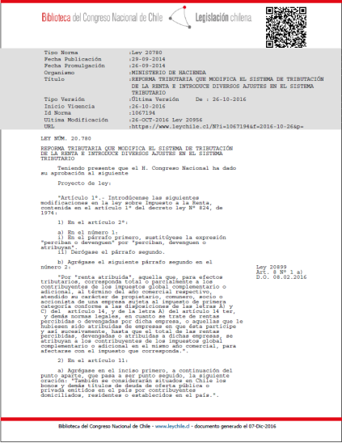
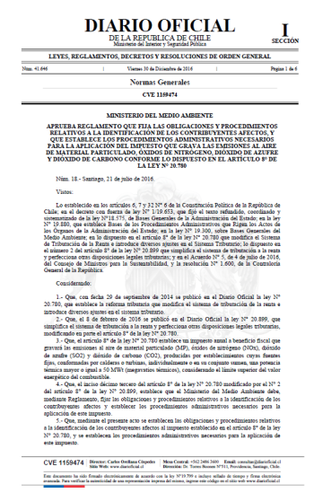
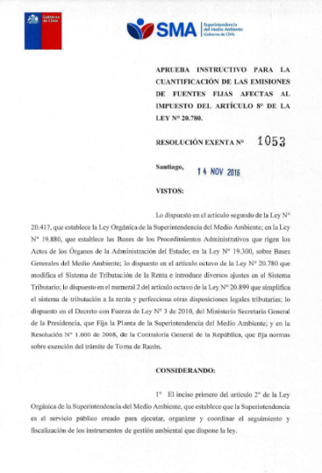
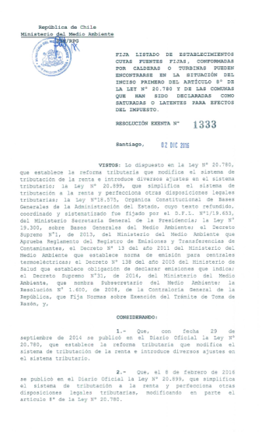
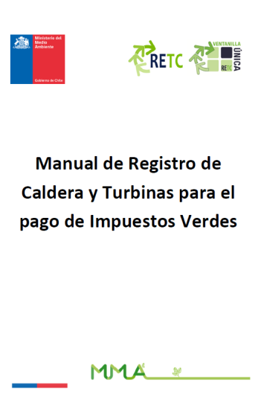
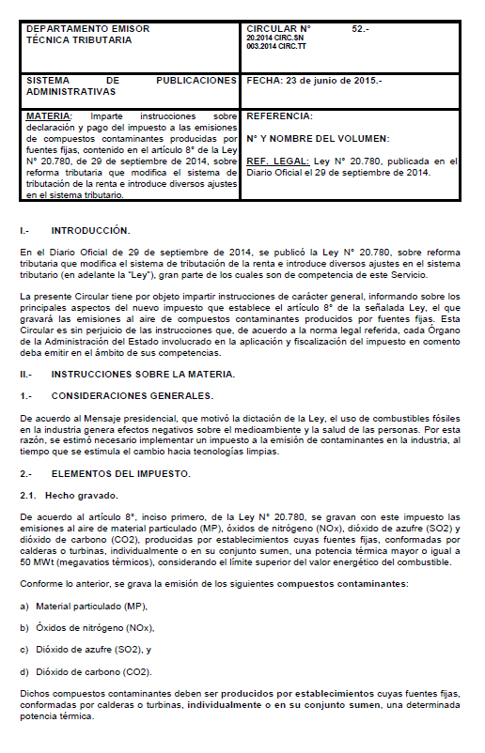
Implementación de los Impuestos Verdes
Ley 20.780 y Ley 20.899, “Reforma Tributaria”.
Res. 1053/2016 SMA, Protocolo de Medición.
Res. 1333/2016 MMA, Notificación a establecimientos afectos
D.S N° 18/2016 MMA, “Reglamento de Impuestos Verdes”
Art. 4 Y 5 D.S N° 18/2016 MMA, Sistema de Registro (RETC)
Art. 12 D.S N° 18/2016 MMA, Sistema Reporte (SMA)
Notes:
Ley 20.780. Reforma tributaria. Ley 20.899 Simplifica el Sistema de Tributación a la renta y perfecciona otras disposiciones legales tributarias.

Slide 31
Recaudación estimada por Impuestos Verdes
Contaminante | Emisiones Ton/año RETC 2015 | Recaudación USD (Estimada 2017)
MP | 7.041 | 25.824.308
NO_{X} | 64.913 | 7.332.895
SO₂ | 94.619 | 3.832.805
CO₂: | 43.694.531 | 218.472.656
Total | 43.861.104 | 255.462.665
86% de la recaudación proviene de emisiones de CO2;
Generación termoeléctrica: 89% de la recaudación total.
Agricultura: 2,5% de la recaudación total.
El 55% de la recaudación proviene del uso de carbón.

Slide 32
Registro de Emisiones y Transferencias
de Contaminantes, RETC
Implementación REP en el RETC
Departamento de Información Ambiental
Ministerio del Medio Ambiente

Slide 33
Contexto
PREVENCIÓN
TRATAMIENTO PARA ENERGÍA
DISPOSICIÓN FINAL
PREPARACIÓN PARA REUSO
RECICLAR

Slide 34
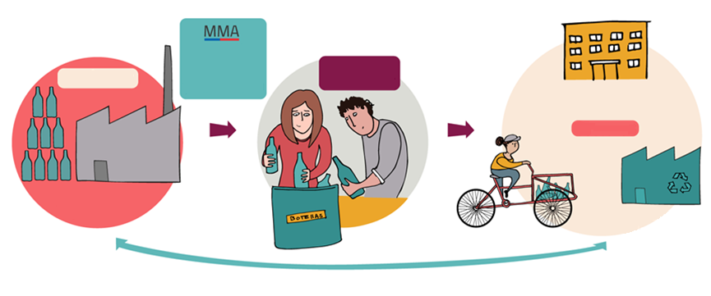
Actores involucrados
Registro y Cumplimiento de Metas
Mercado y Consumidores
Productor
Municipalidades
Gestoress
Productores & Importadores
Gestión Industria
Reciclador base
Organización and Financiamiento
SMA Fiscalización

Slide 35
Productos Prioritarios
Aceites y Lubricantes
Aparatos Eléctricos y Electrónicos
Envases y embalajes
Neumáticos
Pilas
Baterías
REPORTAN EN EL RETC,
Cantidad,
Costos,
Ventas
Origen,
Tratamiento ,y
Disposición final of waste handlers

Slide 36
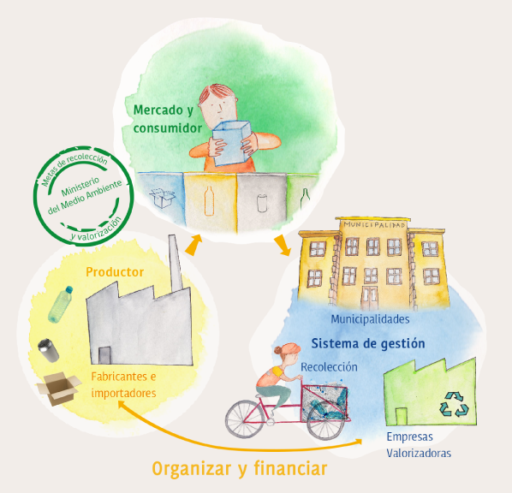
LEY RESPONSABILIDAD EXTENDIDA DEL PRODUCTOR - Rol Municipios
La ley identifica diversos actores y roles y establece una serie de instrumentos. Uno de los principales es la Responsabilidad Extendida del Productos (REP),
que obliga los productores a hacerse cargo de la recuperación de los residuos que ponen el mercado.
Asimismo, otorga un importante rol de los municipios en la recolección diferenciada, apoyándolos con un Fondo del Reciclaje.
El fondo para el reciclaje tiene por objeto financiar total o parcialmente proyectos, programas y acciones para prevenir la generación de residuos y fomentar su reutilización, reciclaje y otro tipo de valorización, ejecutados por municipalidades o asociaciones de éstas.

Slide 37
Registro de Emisiones y Transferencias
de Contaminantes, RETC
Unidad de Minería de Datos
Departamento de Información Ambiental
Ministerio del Medio Ambiente

Slide 38
Objetivos:
Unidad de Minería de Datos
Validar datos del RETC.
Elaborar Protocolos de Calidad de Datos para los diferentes componentes de información del RETC.
Elaborar la Línea Base Ley de Responsabilidad Extendida del Productor.
Apoyo en la creación de publicaciones y reportes del RETC.
Elaboración de Indicadores de Desempeño Ambiental.

Slide 39
Procedimiento validación del datos del RETC
Normalización de datos
Análisis Exploratorio de Datos
Establecimientos
Data Mining
Corrección de datos en el origen
Detección de Outliers e Inconsistencias
Sistemas Sectoriales
Limpieza de Datos
Datos Validados
Notes:
39
39

Slide 40
Utilidad del RETC en cuentas ambientales y ODS
OBJETIVOS DE DESARROLLO SUSTENTABLE
Ministerio del Medio Ambiente
Departamento de Informaciones

Slide 41
Cuentas Ambientales

Slide 42
Los datos del RETC y su relación con las Cuentas Ambientales
Emisiones al aire
Emisiones al agua
Energía
Residuos sólidos
Subcuenta del agua
GPA
GPA

Slide 43
Los datos del RETC y su relación con las Cuentas Ambientales
Cuentas
Emisiones al aire
Emisiones al agua
Energía
Residuos sólidos
Subcuenta de agua
Gasto en Protección Ambiental
Datos
Emisión termoeléctricas
Emisiones Fuentes Fijas
RILES - Alcantarillado
RILES – Aguas marinas
RILES – Aguas subterráneas
Residuos peligrosos
Consumo de agua
Consumo de energía
Declaración de residuos
Producción
Lodos
Emisiones Difusas
GPA - Privado
Fuentes
SMA
MINSAL
SISS
SAG
SECTRA
CONAF
M.ENERGÍA
MMA

Slide 44
Los datos del RETC y su relación con los ODS
6/17 ODS contienen indicadores que serán construidos con datos del RETC

Slide 45
Los datos del RETC y su relación con los ODS
6.3.1 Proporción de aguas residuales tratadas de manera segura.
RETC - Agua residual total generada por industrias
RETC - Destino de agua vertida industrial
RETC – Emisiones de fuentes fijas y difusas
3.9.1 Tasa de mortalidad atribuida a la contaminación de los hogares y del aire ambiente

Slide 46
Los datos del RETC y su relación con los ODS
11.4.1 Total de gasto (público y privado) per cápita en la preservación, protección y conservación de todo el patrimonio cultural y natural…
RETC - Formulario GPA- Gasto en Protección Ambiental privado
RETC - SINADER- Cantidad de residuos sólidos domiciliarios o asimilables y Residuos Industriales No peligrosos.
11.6.1 Proporción de residuos sólidos urbanos recolectados regularmente y con descarga final adecuada del total de residuos sólidos urbanos generados, desglosada por ciudad
RETC - Emisiones de CO2 fuentes fijas
9.4.1 Emisiones de CO2 por unidad de valor agregado
Se propone el RETC como fuente de datos complementaria a los inventarios GEI.

Slide 47
Los datos del RETC y su relación con los ODS
12.4.2 Desechos peligrosos generados per cápita y proporción de desechos peligrosos tratados, desglosados por tipo de tratamiento.
12.5.1 Tasa nacional de reciclado, toneladas de material reciclado.
13.2.1 Número de países que han comunicado el establecimiento o la puesta en marcha de una política, estrategia o plan integrados que aumenta su capacidad para adaptarse a los efectos adversos del cambio climático, y promueven la resiliencia al clima y un desarrollo con bajas emisiones de gases de efecto invernadero.
RETC- Implementación de Impuestos verdes a fuentes fijas.
RETC- SIDREP- Cantidad de Residuos peligrosos generados
RETC- SINADER- Cantidad de residuos valorizados-reciclados

Slide 48
Aporte de Chile a los países en vías de desarrollar un RETC
EL OBJETIVO ES DESARROLLAR UN MANUAL EN INGLÉS Y ESPAÑOL, PARA DISEÑAR E IMPLEMENTAR REGISTROS DE EMISIONES Y TRANSFERENCIAS DE CONTAMINANTES (RETC), BASADO DE LA EXPERIENCIA DE CHILE COMO HERRAMIENTA LA GENERACIÓN Y EVALUACIÓN DE POLÍTICAS PÚBLICAS AMBIENTALES.

Slide 49
Thank You!
Gracias!
Marcos J. Serrano Ulloa
mserrano@mma.gob.cl
Jefe Departamento de Información Ambiental
División de Información y Economía Ambiental
Ministerio del Medio Ambiente

